Slide 1

webpack 从入门到精通
NEXT 前端学位课程

Slide 2
第四章 webpack之loader模块
了解 loader模块在 webpack中的作用

Slide 3
我们为什么需要webpack-loader？

Slide 4
什么是webpack-loader？
webpack 的 loader是作为项目中引用文件的预处理器

Slide 5
预处理器是干嘛的？
思考：
我们为什么需要进行对静态资源进行处理呢？
1. 我们的css需要编译，因为我们使用了预加载器
2. 我们的图片尺寸过大，我觉得可以压缩一下
3. 我们使用了es6等比较新的规范语法，但是浏览器不支持

Slide 6
预处理器是干嘛的？
总结：
随着前端技术日新月异的发展，按部就班的html，js，css的写法很大程度上已经不能满足前端的开发效率，不论是作为对css更进一步方便使用和开发的less, scss, stuyls, 还是作为js的新的语法规范的es6甚至新的语法糖的typescript, 还有将html,js,css 混合开发的vue，react的开发模式，无一超出了普通浏览器所能解释的范围，而预处理器的作用则是将 我们新颖快速的开发模式的代码转化成浏览量所能解释的普通文件。

Slide 7
Webpack功能分类
文件处理（例如处理图片）
json
转化编译 （例如ECMAScript 6语法转换）
样式
清理和测试 （eslint 清理代码）
模版框架 （vue-loader）

Slide 8
webpack-loader是如何配置的？

Slide 9
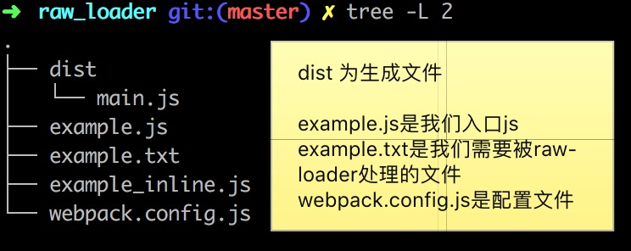
简单跑一个raw-loader
Step1: 安装：执行 npm install raw-loader --save-dev （webpack除了少有的loader自带以外，基本上所有的loader都需要我们通过包管理器进行下载）
Step2: 执行webpack ./example.js --module-bind 'txt=raw-loader' --mode 'development’

Slide 10
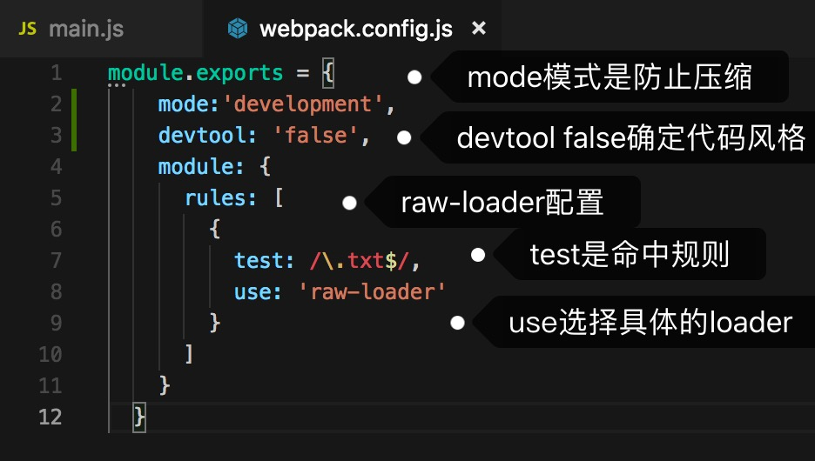
简单跑一个raw-loader
webpack.config.js截图：

Slide 11
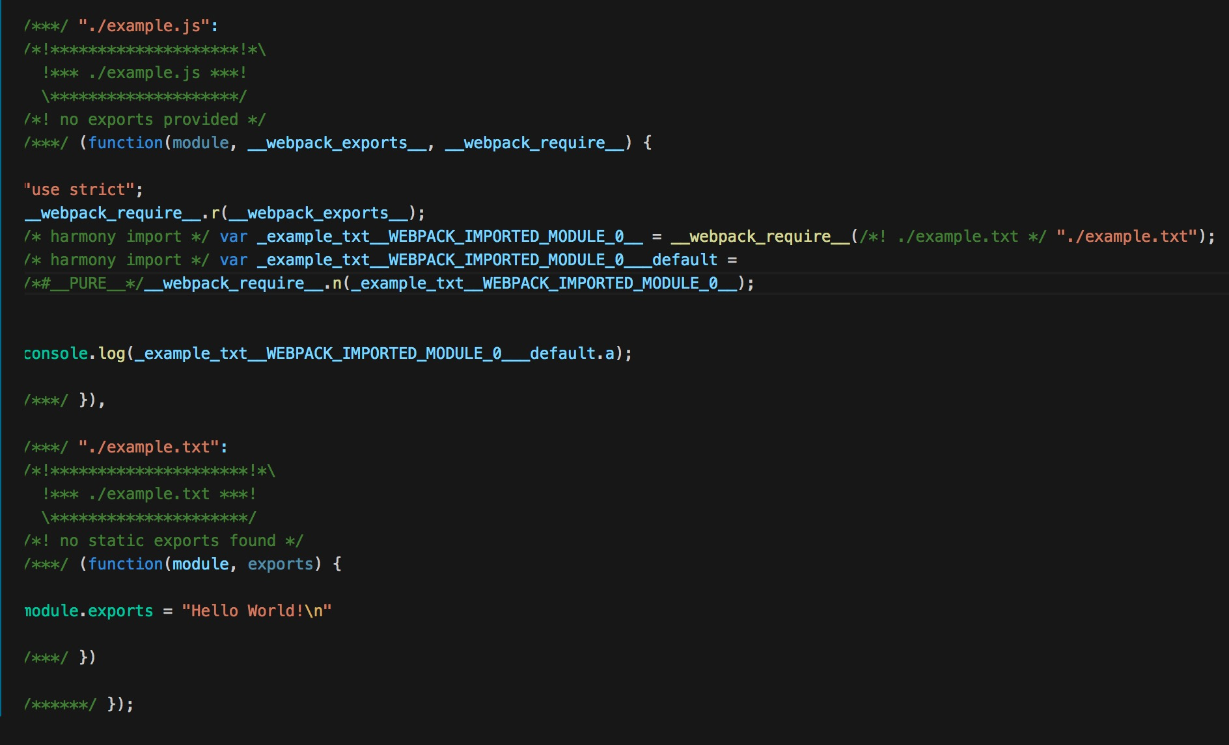
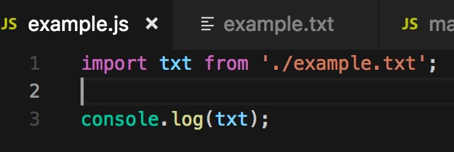
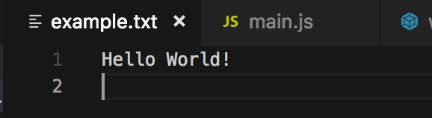
简单跑一个raw-loader
原始文件： 打包后文件：
example.js
example.txt

Slide 12
简单跑一个raw-loader
我们可以看到通过raw-loader使得我们在example.js将example.txt的文字通模块加载的方式引入了

Slide 13
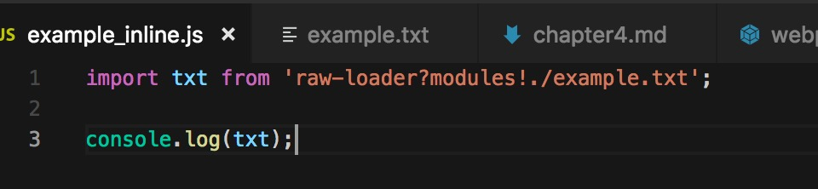
webpack的三种loader配置方式
通过config配置文件（在根文件夹配置webpack.config.js），然后用webpack执行
内联模式引入
通过webpack-cli（webpack-cli是webpack单独提供的cli工具）

Slide 14
webpack loader的特性与解析
1. loader支持链式传递(我们在下面的例子会看到)
2. loader可以是同步的也可以是异步的（这个后面章节会对有异步的相关内容）
3. loader 运行在 Node.js 中，并且能够执行任何可能的操作。（其实loader的本质就是被webpack加载的一段node.js）
4. loader 接收查询参数。用于对 loader 传递配置/ loader也可以通过options进行参数配置
5.除了使用 package.json 常见的 main 属性，还可以将普通的 npm 模块导出为 loader，做法是在 package.json 里定义一个 loader 字段。
6.插件(plugin)可以为 loader 带来更多特性
7. loader 能够产生额外的任意文件

Slide 15
webpack 实战一些主要loader

Slide 16
图片loader相关
图片功能点：
压缩
Base64转化
路径，命名

Slide 17
图片loader相关
安装：
npm install img-loader --save-dev. // 压缩图片
npm install url-loader --save-dev // data url 转化
npm install file-loader --save-dev // 处理文件
npm install imagemin-mozjpeg --save-dev //image-loader需要的压缩图片的库
注意url-loader封装了file-loader,在需要file-loader的时候会需要，但是file-loader需要单独安装

Slide 18
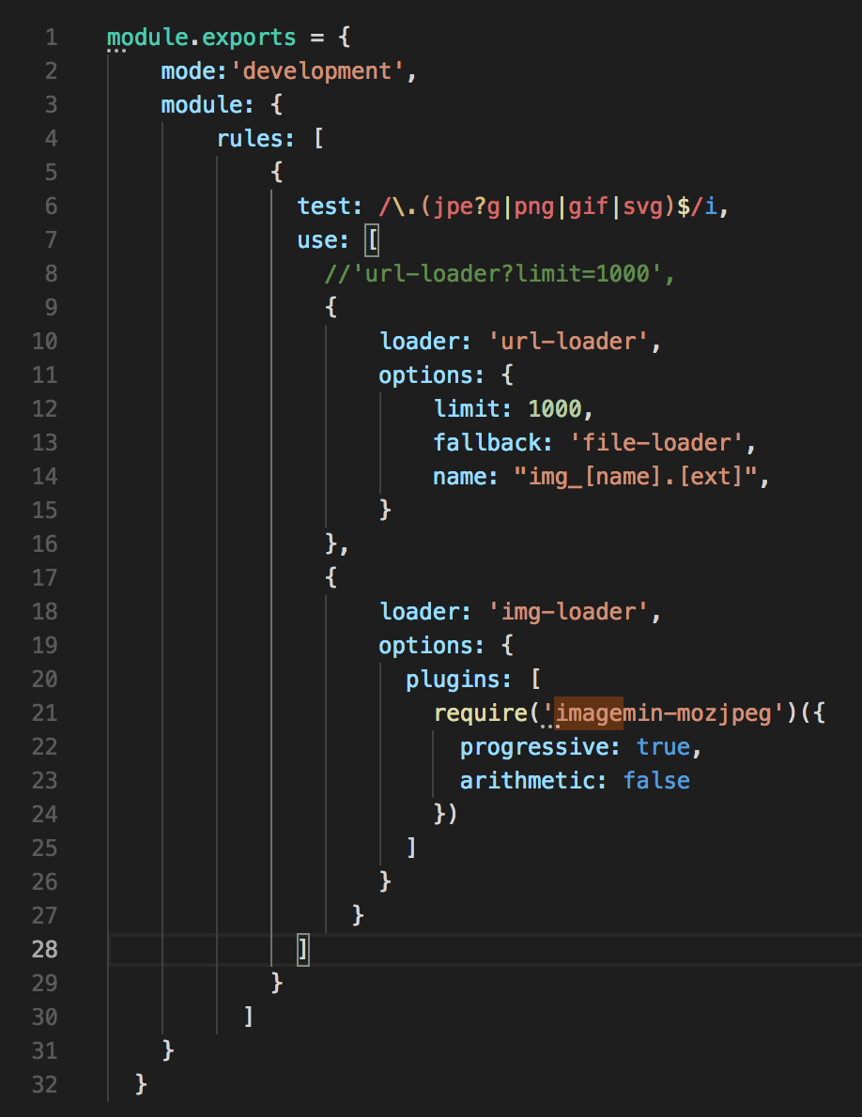
图片loader相关
webpack.config.js 配置：

Slide 19
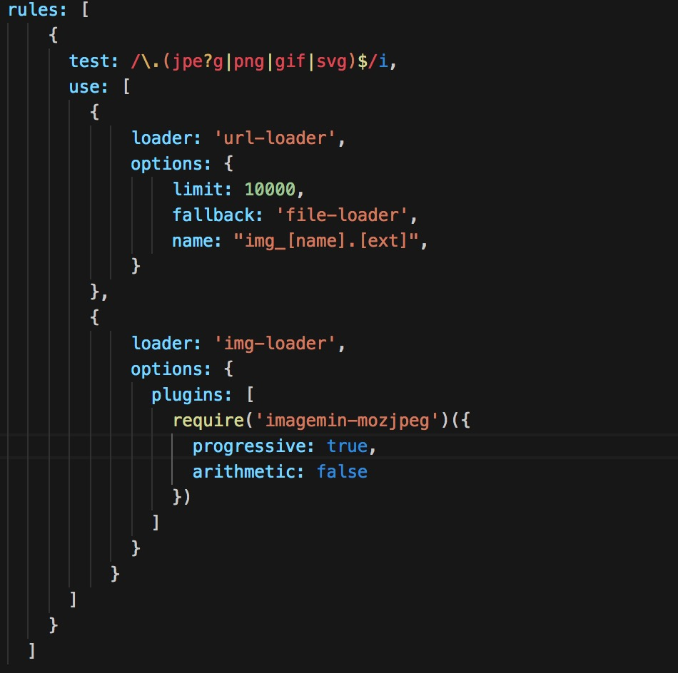
图片loader相关
webpack.config.js 配置：
查询参数，这里使用optiions进
行查询参数（需要注意的是这里
url-loader使用的file-loader作为
fallback的查询参数的值，那么后
面的name的查询参数则是
作为file-loader的查询参数
这里使用了plugin对参数进行附 加，处理图片，压缩图片

Slide 20
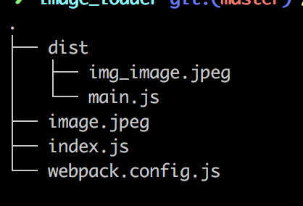
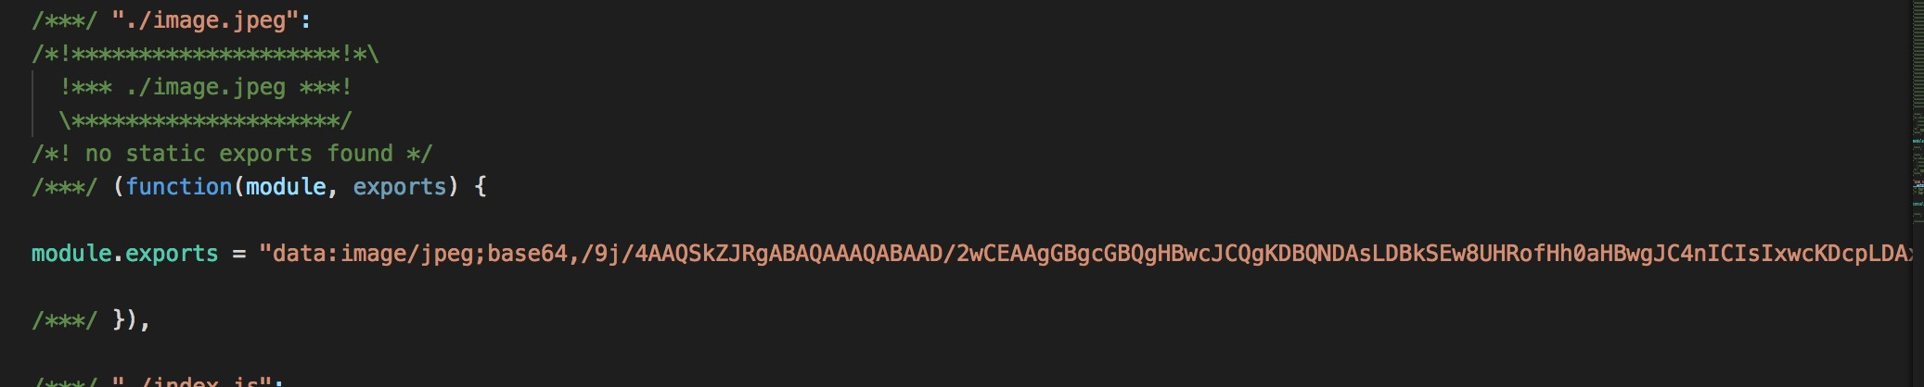
图片loader相关
当图片大于1000字节，打包生成文件结构如下：
当图片小于1000字节，则图片base64为下图

Slide 21
babel-loader相关
babel-loader 则作为最为常用的将将ES6代码转为ES5代码的工具
安装：
npm install babel-loader@8.0.0-beta.0 @babel/core @babel/preset-env webpack
babel-loader loader模块
babel-core 调用Babel的API进行转码
babel/preset-env babel插件实现按需加载

Slide 22
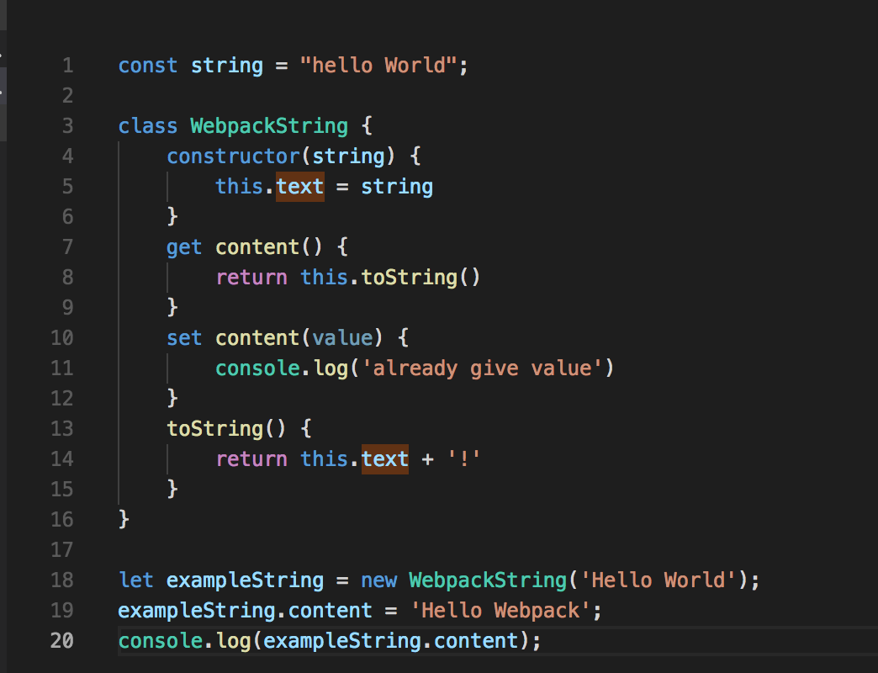
babel-loader相关
我们的原始index.js(es6代码)

Slide 23
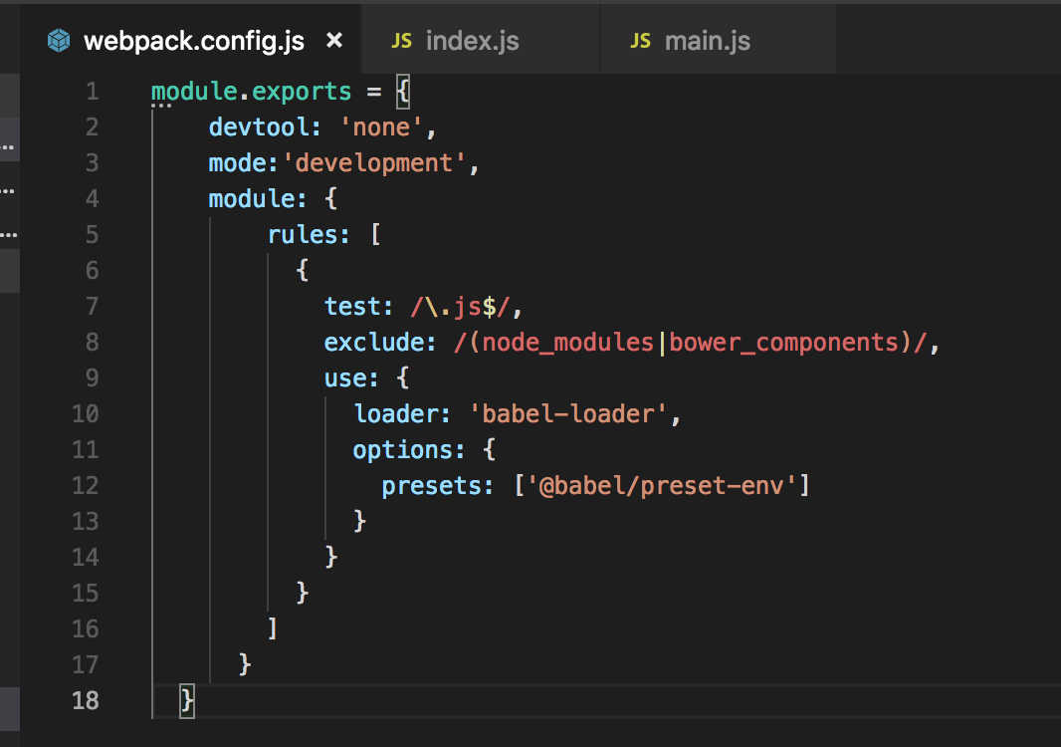
babel-loader相关
webpack.config.js配置如图
注意要点：
exclude 表示 不经过
babel-loader打包的目录
presets: 表示 babel-loader
使用@babel/preset-env的
插件

Slide 24
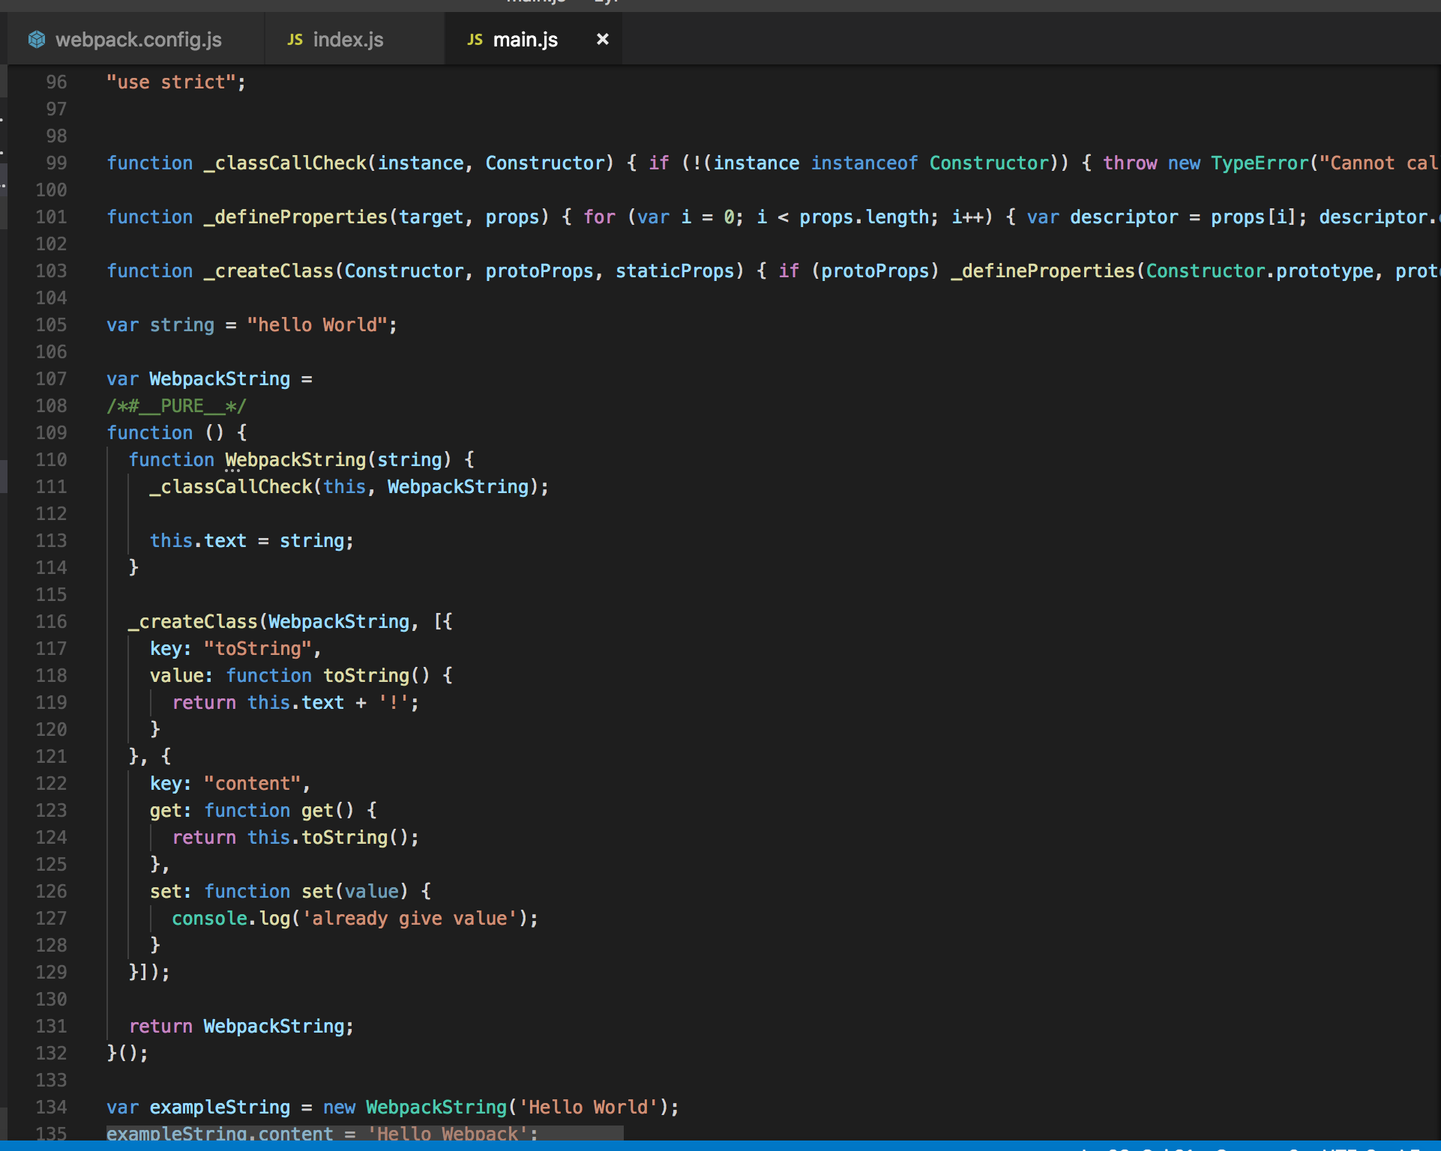
babel-loader相关
打包生成的main.js如图

Slide 25
vue-loader相关
作为现阶段最为流行mvvm框架之一的vue，它允许你以一种名为单文件组件 (SFCs)的格式撰写 Vue 组件的文件转义成我们所熟悉的js文件。

Slide 26
vue-loader相关
安装步骤：
vue-loader : 需要依赖 vue-template-compiler
vue-style-loader 和 css-loader

Slide 27
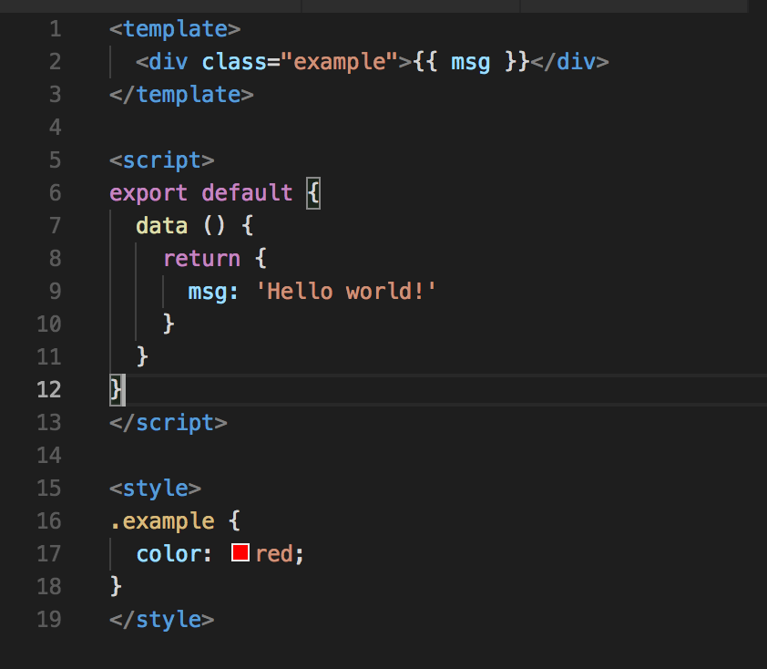
vue-loader相关
我们编写的app.vue文件如图

Slide 28
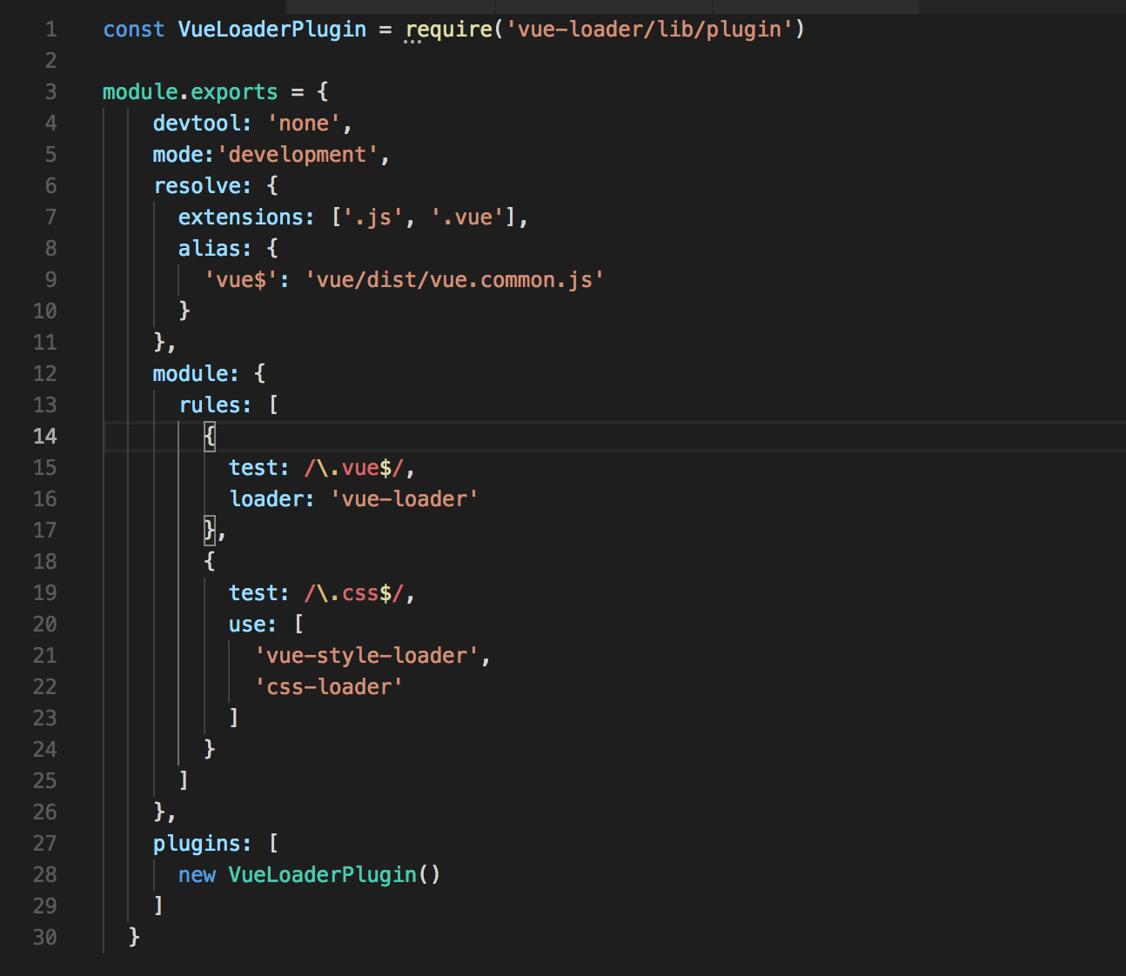
vue-loader相关
我们配置的webpack配置如图
知识点：
这里我们使用了vue-loader
处理.vue但文件组件，另外使用
vue-style-loader和css-loader处
理单文件组件中的css, 注意这里
是我们上面提到的链式传递
2. VueLoaderPlugin是vue-loader
新版以后必须要使用的plugin

Slide 29
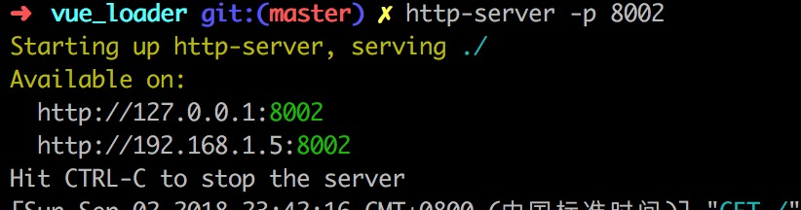
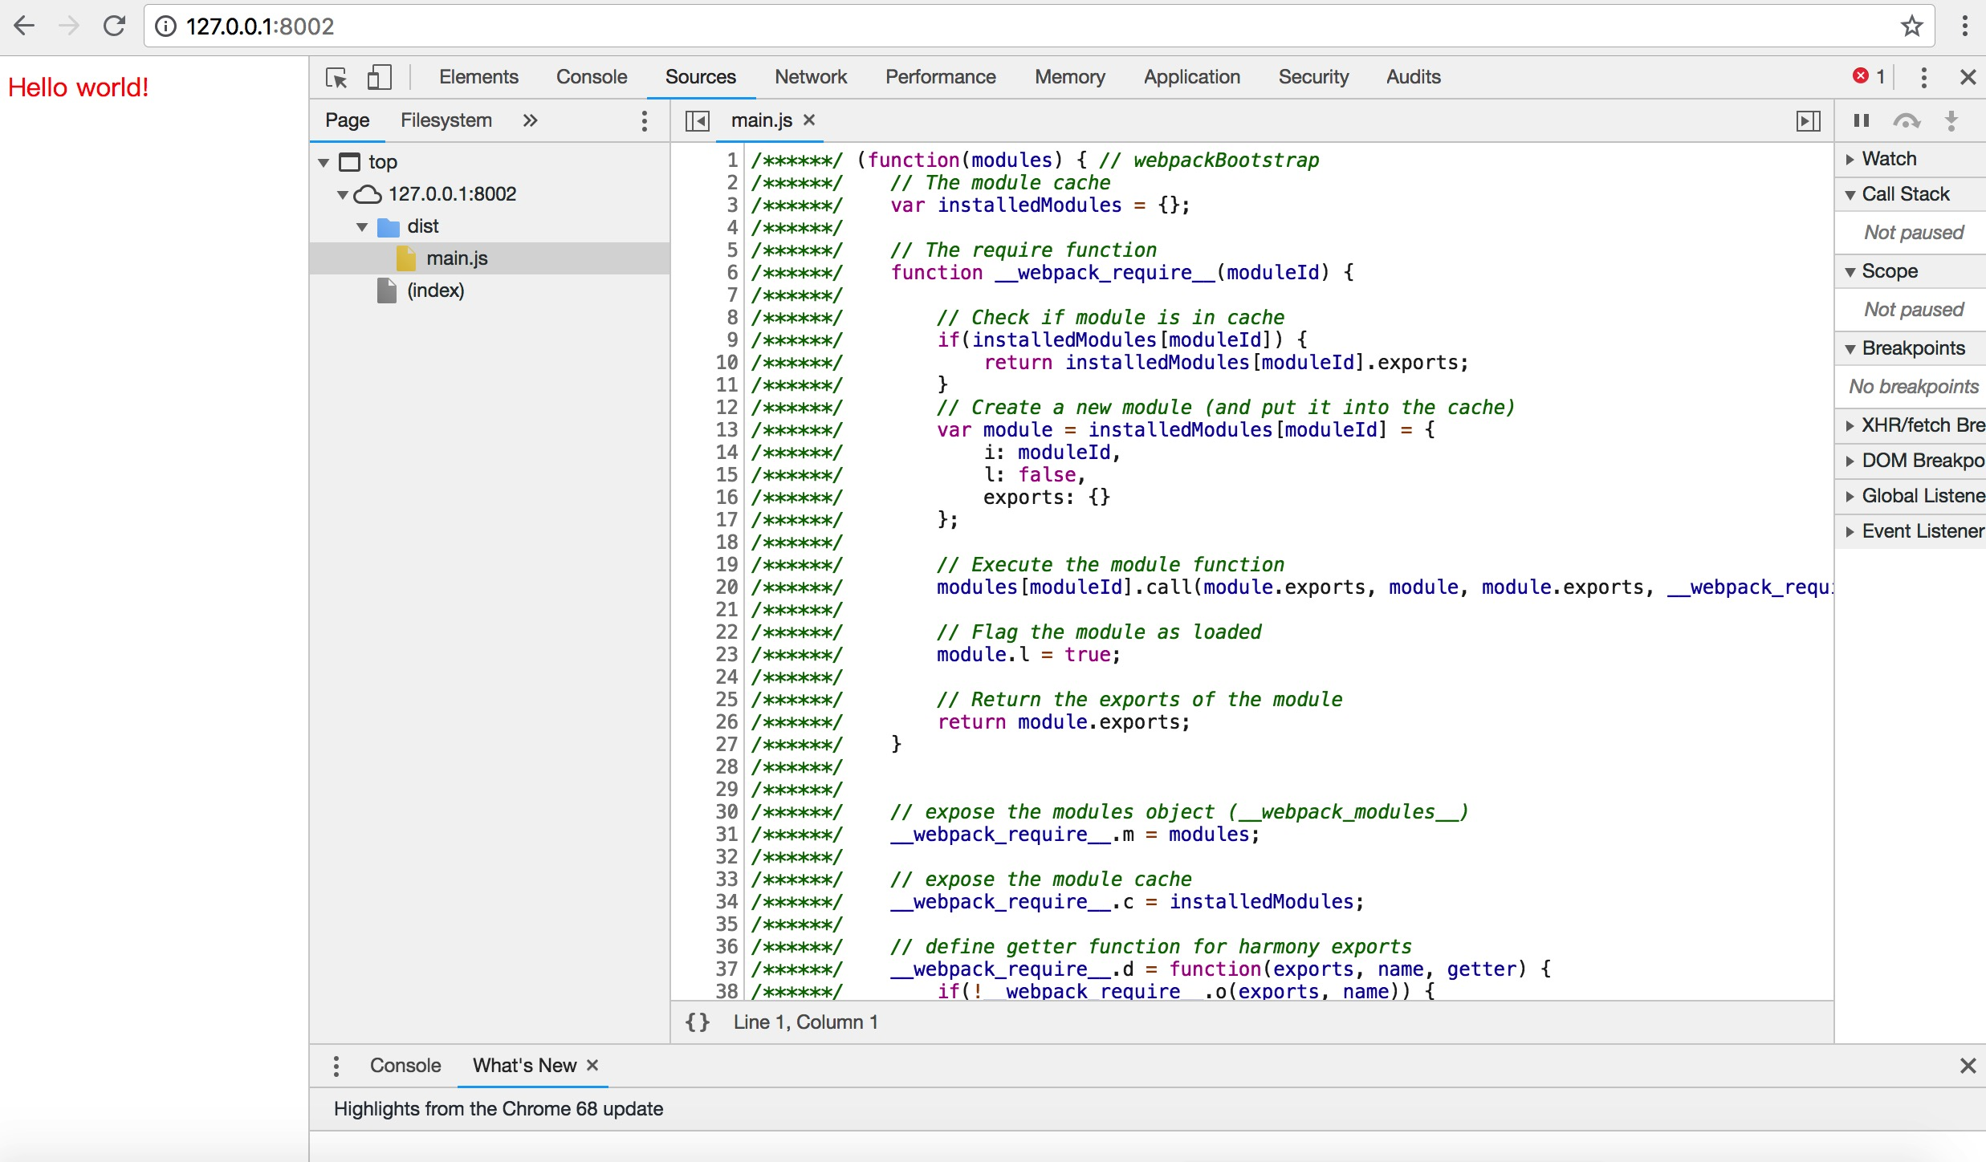
vue-loader相关
我们将打包生成的js注入页面使用：
结果：

Slide 30
loaderApi 简单介绍

Slide 31
loaderApi 简单介绍
这里简单介绍一下loaderApi, 既可以认识到loader的本质原理，也为下章的自己动手写loader作铺垫

Slide 32
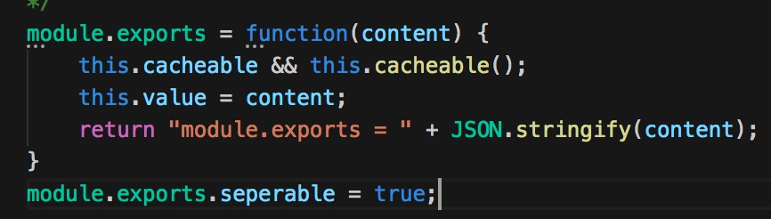
loaderApi 简单介绍
同步类的 loader 且返回的内容唯一, 只需要retrun 字符串即可
我们可以看下raw-loader的核心js:

Slide 33
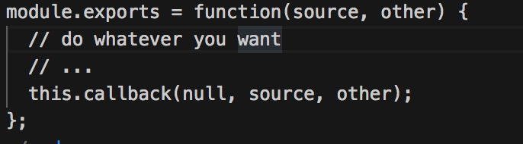
loaderApi 简单介绍
如果你希望将处理后的结果（不止一个）返回给下一个 Loader，那么就需要调用 Webpack 所提供的 API。
this.callback: 同步地返回转换后的 content 内容给下一个loader

Slide 34
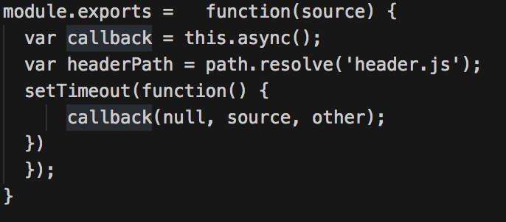
loaderApi 简单介绍
如果你希望处理的结果是异步操作，需要异步返回，这时就需要this.async

Slide 35
loaderApi 简单介绍
另外一些常用的api:
this.context // 模块所在的目录
this.cacheable //设置是否缓存
this.version //loader api的版本号
this.query //如果loader设置options的话，这里就是options的对象
…

